Slide 1
Avaliação de Desempenho 2025
Ana Angela de Medeiros Sousa

Slide 2
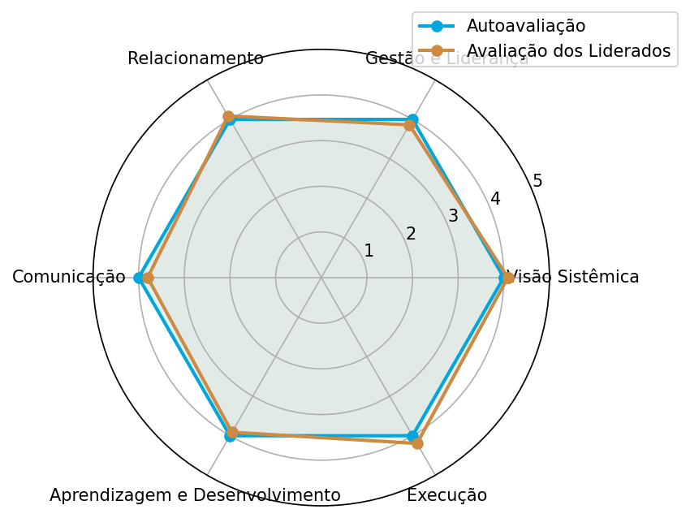
Competências Gerais
Autoavaliação
Avaliação dos Líderes
Avaliação dos Liderados
4,0
Não se aplica
4,0

Slide 3
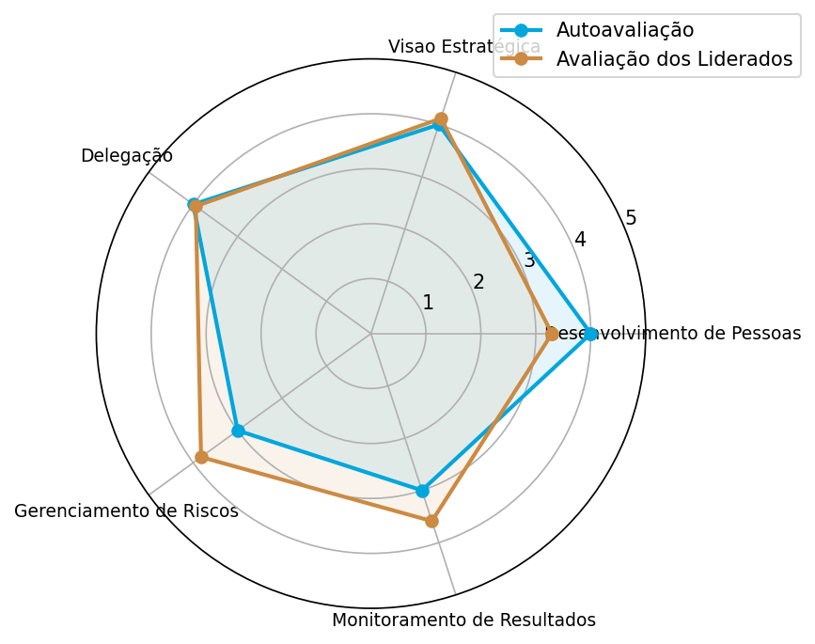
Competências de Liderança
Autoavaliação
Avaliação dos Líderes
Avaliação dos Liderados
3,6
Não se aplica
3,8

Slide 4
Detalhamento das competências

Slide 5
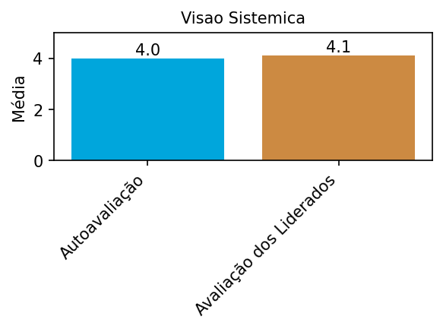
Visão Sistêmica
Identifica como os desafios cotidianos estão relacionados a contextos mais amplos, do Estado e da política educacional.

Slide 6
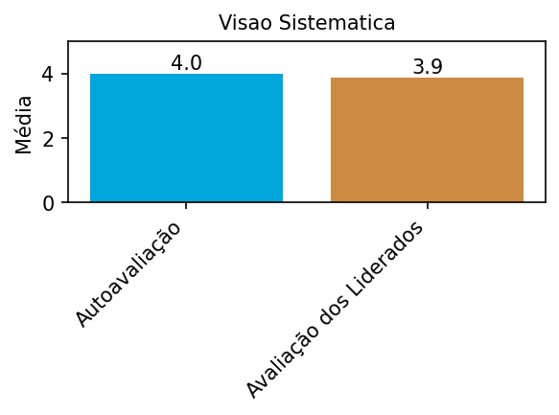
Visão Sistêmica
Identifica e compartilha com o time possíveis ferramentas e soluções para o andamento do projeto.

Slide 7
Visão Sistêmica
Entende e colabora com as demais frentes do projeto, quando há oportunidade de trocas e compartilhamentos.

Slide 8

Visão Sistêmica
Demonstra compreensão do impacto do seu trabalho nos objetivos do time e da empresa.

Slide 9
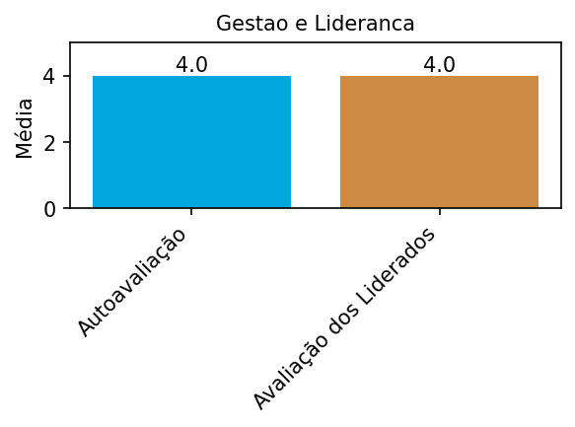
Gestão e Liderança
Mantém o canal aberto para troca, de forma que todos sintam-se à vontade de pedir direcionamentos e propor soluções.

Slide 10
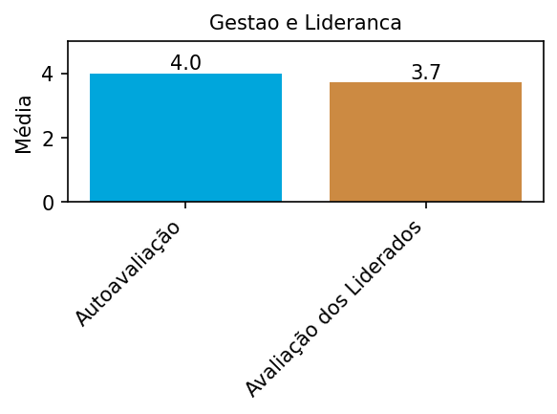
Gestão e Liderança
Incentiva e colabora com as pessoas em suas jornadas de aprendizagem.

Slide 11
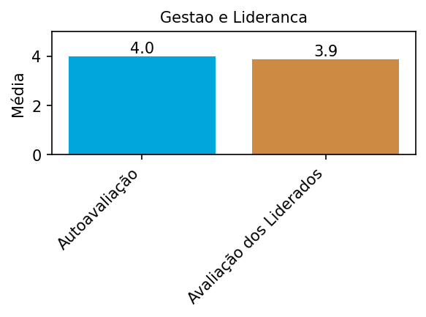
Gestão e Liderança
Tem uma boa autogestão do seu tempo e das suas prioridades.

Slide 12

Relacionamento
Cativa os parceiros e constrói uma relação de parceria virtuosa e duradoura.

Slide 13

Relacionamento
Cria vínculos profissionais de confiança, é aberto e se torna uma referência positiva para os parceiros.

Slide 14
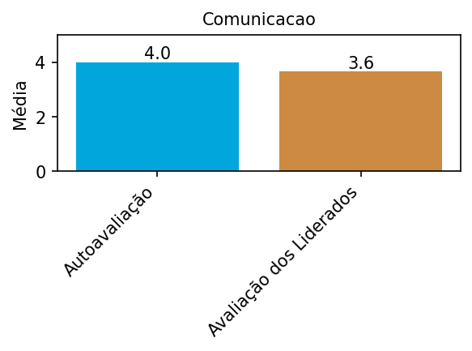
Comunicação
É assertivo, consegue passar de forma objetiva a ideia que deseja.

Slide 15
Comunicação
Se comunica de forma clara, aberta e não violenta.

Slide 16

Comunicação
Percebe a importância da comunicação não verbal e o impacto no ambiente de trabalho, prezando por uma postura profissional, ética e adequada aos ambientes profissionais em que está inserido.

Slide 17
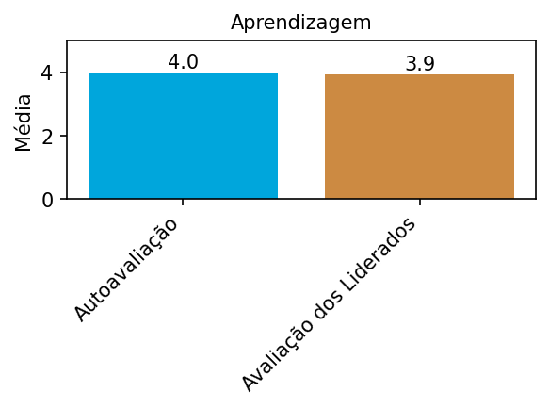
Aprendizagem e Desenvolvimento
Compartilha a própria experiência, conhecimentos especializados e boas práticas com outros(as) colaboradores(as).

Slide 18

Aprendizagem e Desenvolvimento
Identifica e utiliza conhecimentos de fontes internas e externas no trabalho para potencializar a sua atuação profissional.

Slide 19
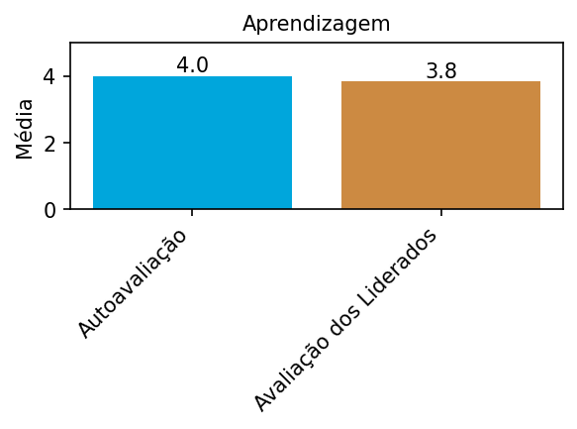
Aprendizagem e Desenvolvimento
Busca se desenvolver em conhecimentos que percebe que são necessário e que ainda representam lacunas na sua atuação.

Slide 20

Aprendizagem e Desenvolvimento
Tem autonomia no próprio desenvolvimento e aprendizado.

Slide 21
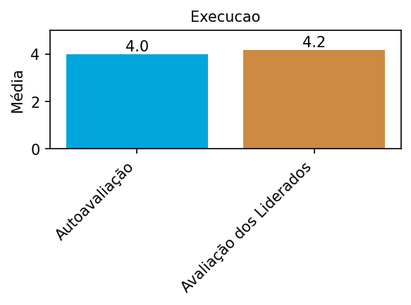
Execução
Identifica, encaminha, endereça e resolve as dificuldades encontradas no dia a dia.

Slide 22
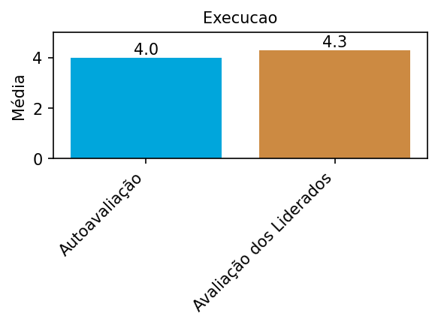
Execução
Sabe lidar com questões conjunturais e imprevistos, compreendendo as necessidades do projeto e realiza as alterações de rota quando necessário, conseguindo entregar valor aos clientes.

Slide 23

Execução
Transforma ideias em ações concretas que contribuam com melhorias e resultados do projeto.

Slide 24
Questões Abertas

Slide 25
Pontos Fortes:
Autoavaliação
Meus principais pontos fortes que contribuem para o sucesso do projeto incluem:
1. Resiliência: Tenho uma forte capacidade de resiliência, o que me permite enfrentar obstáculos com determinação e manter a motivação para seguir em frente, independentemente dos desafios que surgem. Essa qualidade é essencial em um ambiente dinâmico e muitas vezes imprevisível.
2. Disponibilidade: Estou disponível para estar em Natal por pelo menos 15 dias de cada mês, o que demonstra meu comprometimento com o projeto e com a equipe. Essa presença física me permite acompanhar de perto as atividades, oferecer suporte contínuo e fortalecer as relações interpessoais.
3. Abertura no Diálogo: Valorizo a comunicação aberta e transparente com os membros da equipe. Essa abertura no diálogo não apenas fortalece a c...

Slide 26
Pontos Fortes:
Respondido pela Liderança
Não se aplica

Slide 27
Pontos Fortes:
Respondido pelos Liderados
Humildade, empatia, firmeza e conhecimento amplo na área; Estimula a autoconfiança em sua equipe.; Liderança, Alto padrão das entregas e Confiança na equipe.; A atuação da minha líder tem sido fundamental para o bom andamento das atividades da equipe. Sua postura ética, comprometida e sempre aberta ao diálogo cria um ambiente de trabalho acolhedor e colaborativo. Ela demonstra capacidade de organização, clareza nas orientações e precisão na tomada de decisões, o que traz segurança para todos nós.Outro aspecto que se destaca é sua habilidade em conduzir processos com serenidade, mesmo diante de desafios, incentivando a equipe a manter o foco e a buscar soluções de forma conjunta. Sua escuta atenta, o cuidado com as necessidades dos profissionais e o incentivo ao desenvolvimento de cada m...

Slide 28
Oportunidades de Desenvolvimento:
Autoavaliação
Nos próximos meses, tenho objetivos tanto para o projeto quanto para meu desenvolvimento profissional.
1. Certificação PMI: Um dos meus principais objetivos é obter a certificação de Project Management Institute (PMI). Essa certificação permitirá que eu amplie meus conhecimentos em gerenciamento de projetos e aplique melhores práticas na gestão do projeto, contribuindo para sua eficiência e sucesso.
2. Preparação para o Novo Contrato: Quero me preparar de forma antecipada para o início do novo contrato. Isso inclui estudar cuidadosamente o termo de referência e planejar uma estratégia que possibilite uma transição suave. Compreender completamente os objetivos e requisitos do novo contrato será fundamental para garantir uma execução bem-sucedida.
3. Avaliação do Time: Pretendo avaliar e ...

Slide 29
Oportunidades de Desenvolvimento:
Respondido pela Liderança
Não se aplica

Slide 30
Oportunidades de Desenvolvimento:
Respondido pelos Liderados
A principal oportunidade de desenvolvimento está na sua atuação estratégica, compartilhando suas boas práticas de liderança e comunicação com outras equipes. Sua capacidade de engajamento, empatia e visão são grandes diferenciais que inspira outros gestores dentro da instituição.; gerenciamento dos prazos de entrega das demandas.; muito devido a dinâmica do projeto e a configuração da SEEC, sinto que faltou um pouco de espaço para trocas entre as frentes, trazer uma visibilidade de todo projeto conseguindo gerar uma visão agregada do que cada frente impacta onde atuamos individualmente.; As principais oportunidades de desenvolvimento da pessoa avaliada concentram-se no aprimoramento da comunicação assertiva, no fortalecimento da gestão do tempo e na ampliação da autonomia em tarefas e...

